Slide 1
المحاضرة الرابعه

Slide 2
Order : Diporthales
تضم اكثر من 94 نوع لهذا تعتبر من الرتب الكبيرة ، بعضها يكون مترمم والبعض الاخر متطفل على قلف الاشجار
الاجسام الثمرية تكون في مجاميع او عناقيد او ضمن حشية ثمرية كيسية Ascostroma والتي تكون مطمورة في نسيج العائل تحت البشرة او تحت نسيج النبات
الاكياس احادية الغلاف تحوي في الغالب 8 ابواغ كيسية
اهم الاجناس التابعة لهذه الرتبة الفطر Diporthe sp.

Slide 3
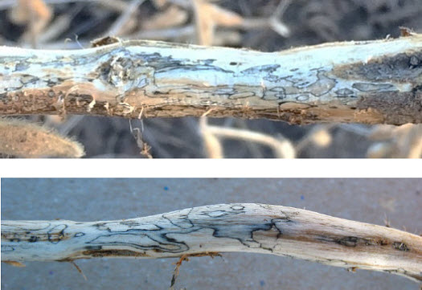
Diporthe sp.
يمثل هذا الفطر الطور الكامل للفطر الناقص Phomopsis

Slide 4
الاجسام الثمرية واعراض الاصابة بالفطر . Diporthe

Slide 5
Phomopsis
يسبب امراض التبقعات والاعفان على الثمار للعديد من الثمار والمحاصيل والخضر والفاكهة

Slide 6
Family1 : Magnoporthaceae
تضم 9 اجناس تعود لها 2 نوع .
اهم الاجناس التي تعود لها هما الفطرين اولا : Magnoporthe grisea الذي يسبب مرض لفحة الرز
هذا الفطر هو الطور الكامل للفطر الناقص Pyricularia oryzae الذي ينشط في المناطق الاستوائية

Slide 7
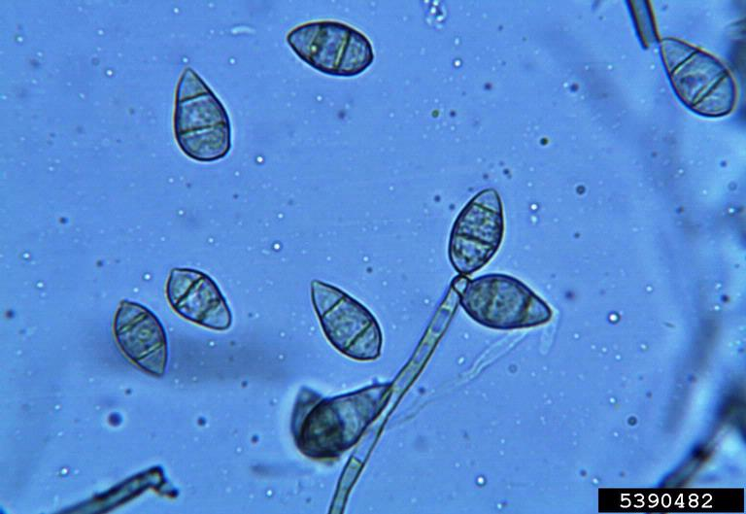
Magnoporthe grisea

Slide 8
مرض لفحة الرز

Slide 9
اعراض الاصابة و تراكيب الفطر Pyricularia oryzae

Slide 10
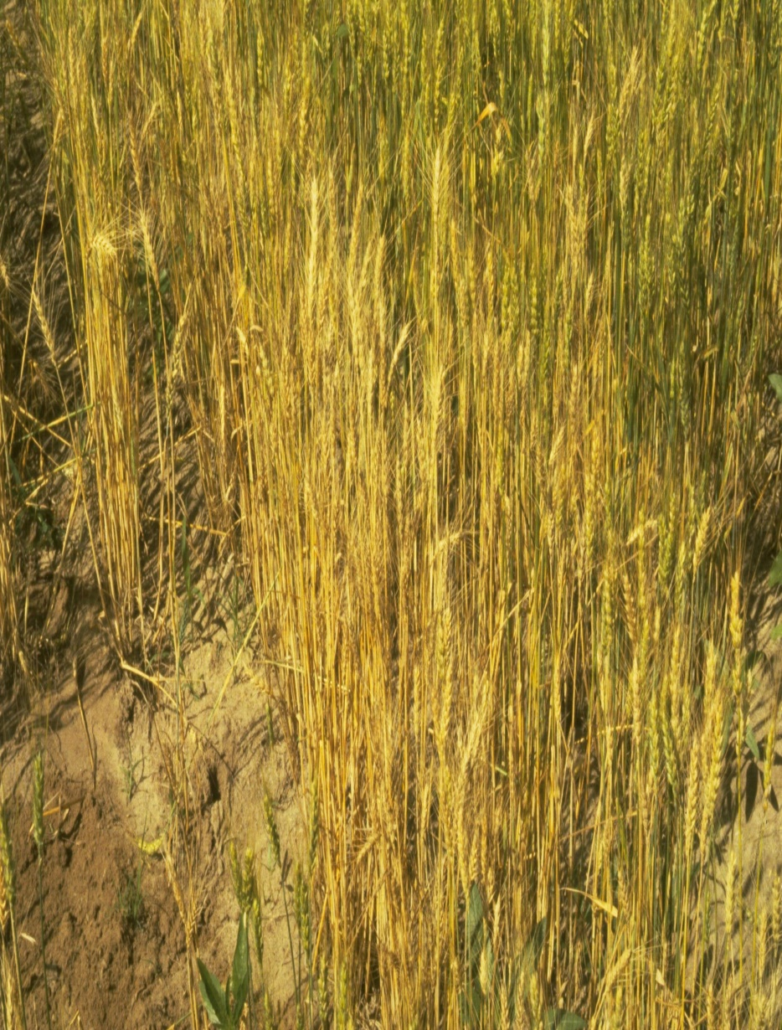
ثانيا : الفطر Gaeumannomyces graminis tritici
يسبب الفطر مرض الفناء على الحنطة Take all

Slide 11
دورة حياة مرض الفناء على الحنطة

Slide 12
F 2: Glomerellaceae
يعو لها الجنس Glomerlla الذي يكون جسم ثمري ذو جران اكنه وهو الطور الكامل للفطر الناقص Colletotrichum الذي يسبب الكثير من الامراض
يسبب النوع C. faleatum مرض التعفن الاحمر على قصب السكر
C. Musae يسبب مرض الانثراكنوز على الموز

Slide 13
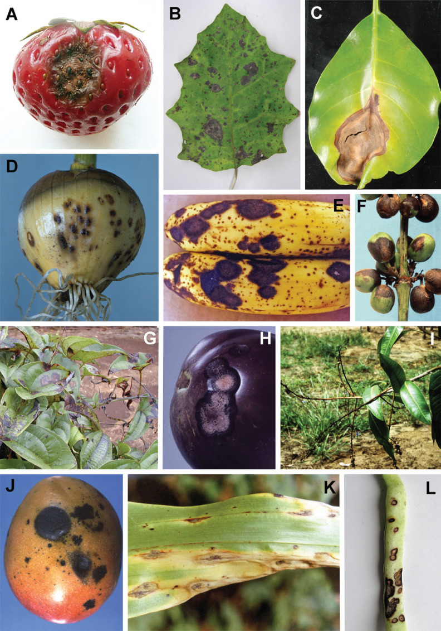
Colletotrichum

Slide 14
Order : Ophiostomatales
تضم اكثر من 6 اجناس و 110 نوع ، اغلبها مترمم او متطفل على الاشجار والاخشاب
الجسم الثمري غير حشوي و ذو عنق طويل
اهم اجناسها Ophiostoma
يسبب مرض الذبول الوعائي للدردار الهولندي O.ulmi الذي تقوم بنقله خنافس ثاقبات القلف مسبب موت الملايين من الاشجار في هولندا
الاجسام الثمرية سوداء منتفخة من القاعدة ولها عنق طويل اسطواني وفوهة تحاط بحلقة شعيرات مستدقة تحمل جراثيم كيسية شفافة في قطيرات لزجة .

Slide 15
تمتلك الاكياس جدران نحيفة سريعه الذبوان
تنطلق الجراثيم الكيسية داخل الجسم الثمري وتتحرك للاعلى لتخرج من الفوهه
الطور الناقص لهذا الفطر هو Graphium ulmi
يمتاز بتكوينه تراكيب ثمرية لاجنسية Synnema

Slide 16
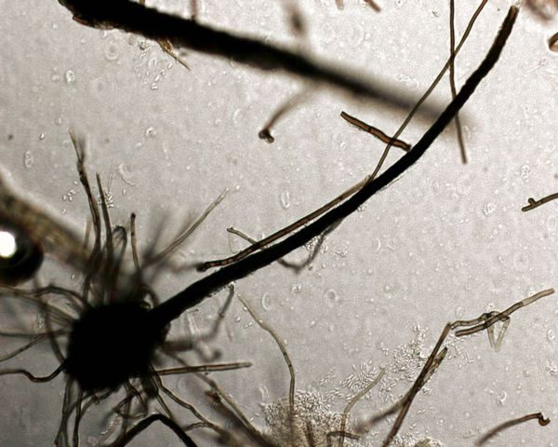
Ophiostoma ulmi
مسبب مرض الذبول الوعائي في الدردار

Slide 17
Graphium ulmi

Slide 18
Order : Microascales Family 1 : Microascaceae Genus : Microascus
يمتاز بقدرته على تمثيل مصادر الكاربون الخام والسليلوز والفينول
ولكونه يتحمل ظروف بيئية مختلفة فهو يتواجد من مناطق القطب الشمالي الى الترب الصحراوية الحارة والمستنقعات المالحة

Slide 19
Microascus

Slide 20
Family 2 : Ceratocystidaceae Genus : Ceratocystis
يسبب العديد من الامراض مثل مرض ذبول البلوط
النوع C. fimbriata يسبب مرض الذبول على مدى واسع من النباتات اليوكالبتوس و البطاطا الحلوة و المانكو
يمتاز الجسم الثمري Perithecium ذو عنق طويل جدا تخرج من خلاله الجراثيم المتجمعة في قطره لزجه على قمة الفوهه .

Slide 21
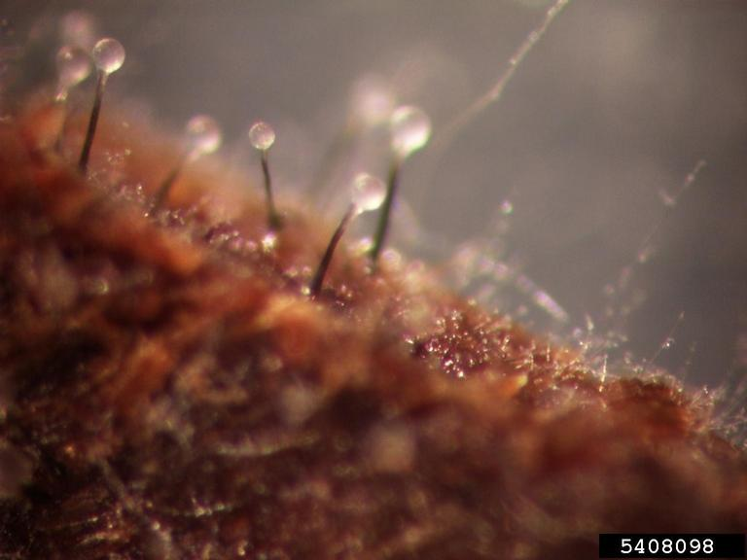
مرض الذبول والجسم الثمري نوع Perithecium

Slide 22
الفطر تحت المجهر

Slide 23
Order : Hypocreales
تعيش افرداها رمية وبعظها متطفل على اوراق وسيقان وجذور بعض النباتات وبعضها يتطفل على بعض الحشرات
تكون اجسام ثمرية قارورية ذات غلاف لحمي وله فوهه تبطنها خيوط فطرية شعرية عقيمة وقد تتواجد سطحيآ او مطمورة داخل حشية او داخل نسيج النبات
الاكياس اسطوانية الشكل وتكون جراثيم أحادية الخلية بيضوية الشكل او متعددة الخلايا خيطية الشكل تشبه الجراثيم الكونيدية الكبيرة للفطر Fusarium
تضم العوائل

Slide 24
F1 : Hypocreaceae G: Hyporea
الاكياس فيه اسطوانية الشكل
الابواغ الكيسية متخصرة عن الحواجز وهي تتجزا الى ابواغ جزئية حيث يبدو الكيس عن النضوج محتويا على 16 بوغ
الاطوار اللاجنسية للفطر هي Trichoderma و Gliocladium

Slide 25
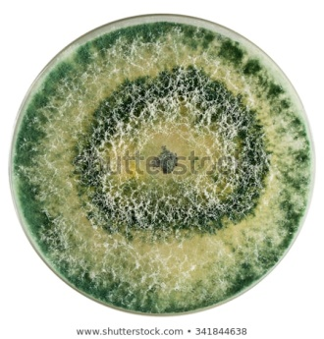
Trichoderma

Slide 26
Hypocrea

Slide 27
Gliocladium

Slide 28
F2 : Nectria
تمتاز بوجود الخيوط الفطرية العقيمة Paraphyses والتي تنشأ من قمة الجسم الثمري وتمتد للداخل
عادة تكون خالية من الحشيات الثمرية وفي حالة وجوها فان الاجسام الثمرية تتواجد جالسة على سطحها
اهم جنس لها هو Nectria وهو يمثل الطور الكامل للفطر الناقص Fusarium
يعيش بصورة رمية او طفيلية على النباتات
تسبب انسداد في اوعية الخشب مما يؤدي الى ذبولها ثم تعيش عليه بصورة رمية
تعود له عدة انواع ممرضة للنبات

Slide 29
Nectria

